Slide 3
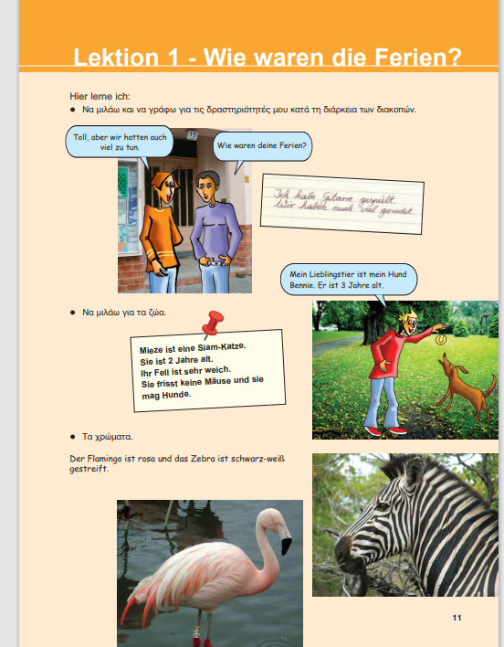
Deutsch ein Hit 2
S.10-22&103-113

Slide 4
Τι θα μάθουμε:
Να λέμε που πηγαίνουμε στον ελεύθερο χρόνο μας
Τι κάναμε το καλοκαίρι
Να μιλάμε για το παρελθόν χρησιμοποιώντας “war” και “hatte”
Να μιλάμε για το παρελθόν χρησιμοποιώντας τον Perfekt.
Να γνωρίζουμε πώς ονομάζονται κάποια ζώα στα Γερμανικά
Να χρησιμοποιώ τα χρώματα στα Γερμανικά
Να περιγράφω το αγαπημένο μου ζώο

Slide 5
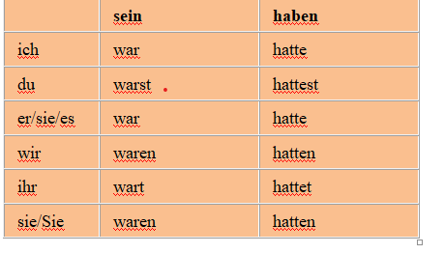
Παρατατικός των βοηθητικών ρημάτων (Präteritum von haben und sein)

Slide 6
Παρακείμενος ομαλών ρημάτων (Perfekt – schwache Verben)
O παρακείμενος χρησιμοποιείται για κάτι που έγινε στο παρελθόν και μεταφράζεται ανάλογα με τα συμφραζόμενα με αόριστο, παρατατικό ή παρακείμενο. Σχηματίζεται περιφραστικά με τον ενεστώτα των βοηθητικών ρημάτων haben ή sein και τη μετοχή παρακειμένου, η οποία δεν κλίνεται και μπαίνει στο τέλος της πρότασης.
Τα ομαλά ρήματα σχηματίζουν τον παρακείμενο με το βοηθητικό ρήμα haben.
Η μετοχή παρακειμένου ομαλών ρημάτων σχηματίζεται με το πρόθεμα ge- και την κατάληξη –t: π.χ. spielen → ge – spiel – t (gespielt)
Παρατηρήσεις:
Τα ρήματα που παίρνουν κατά την κλίση τους στον ενεστώτα ένα ευφωνικό -e-, το παίρνουν και στον παρακείμενο. π. χ. gearbeitet
Στα χωριζόμενα ρήματα το ge- μπαίνει ανάμεσα στο πρόθεμα και το κυρίως ρήμα. π.χ. eingekauft, mitgespielt…
Τα μη χωριζόμενα ρήματα και τα ρήματα που λήγουν σε –ieren δεν παίρνουν ge- π.χ. erklärt, telefoniert…

Slide 7
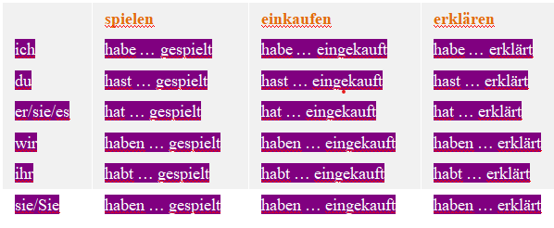
Κλίνονται ως εξής

